Slide 1
Ublox NEO-6M GPS模块介绍
北京中聚高科科技有限公司

Slide 2
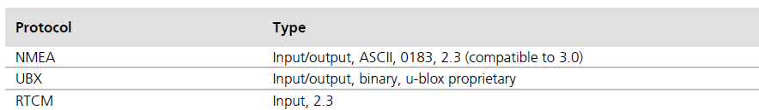
配置方式
NEO-6M模块默认采用NMEA-0183协议输出GPS数据
通过UBX协议可以对模块配置

